Slide 1
Layout diagram

Slide 2
Hvorfor layout diagram
Det er en måde at planlægge sin HTML
Typisk ud fra en wireframe (En prototype kan også bruges)
Kan spare tid i starten (for nye web designere)
(Når I kommer længere på uddannelsen stopper I med at bruge det)

Slide 3
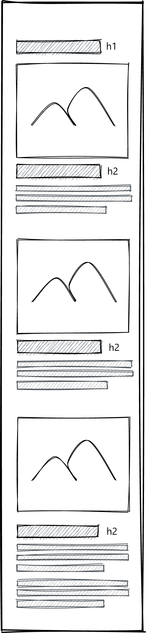
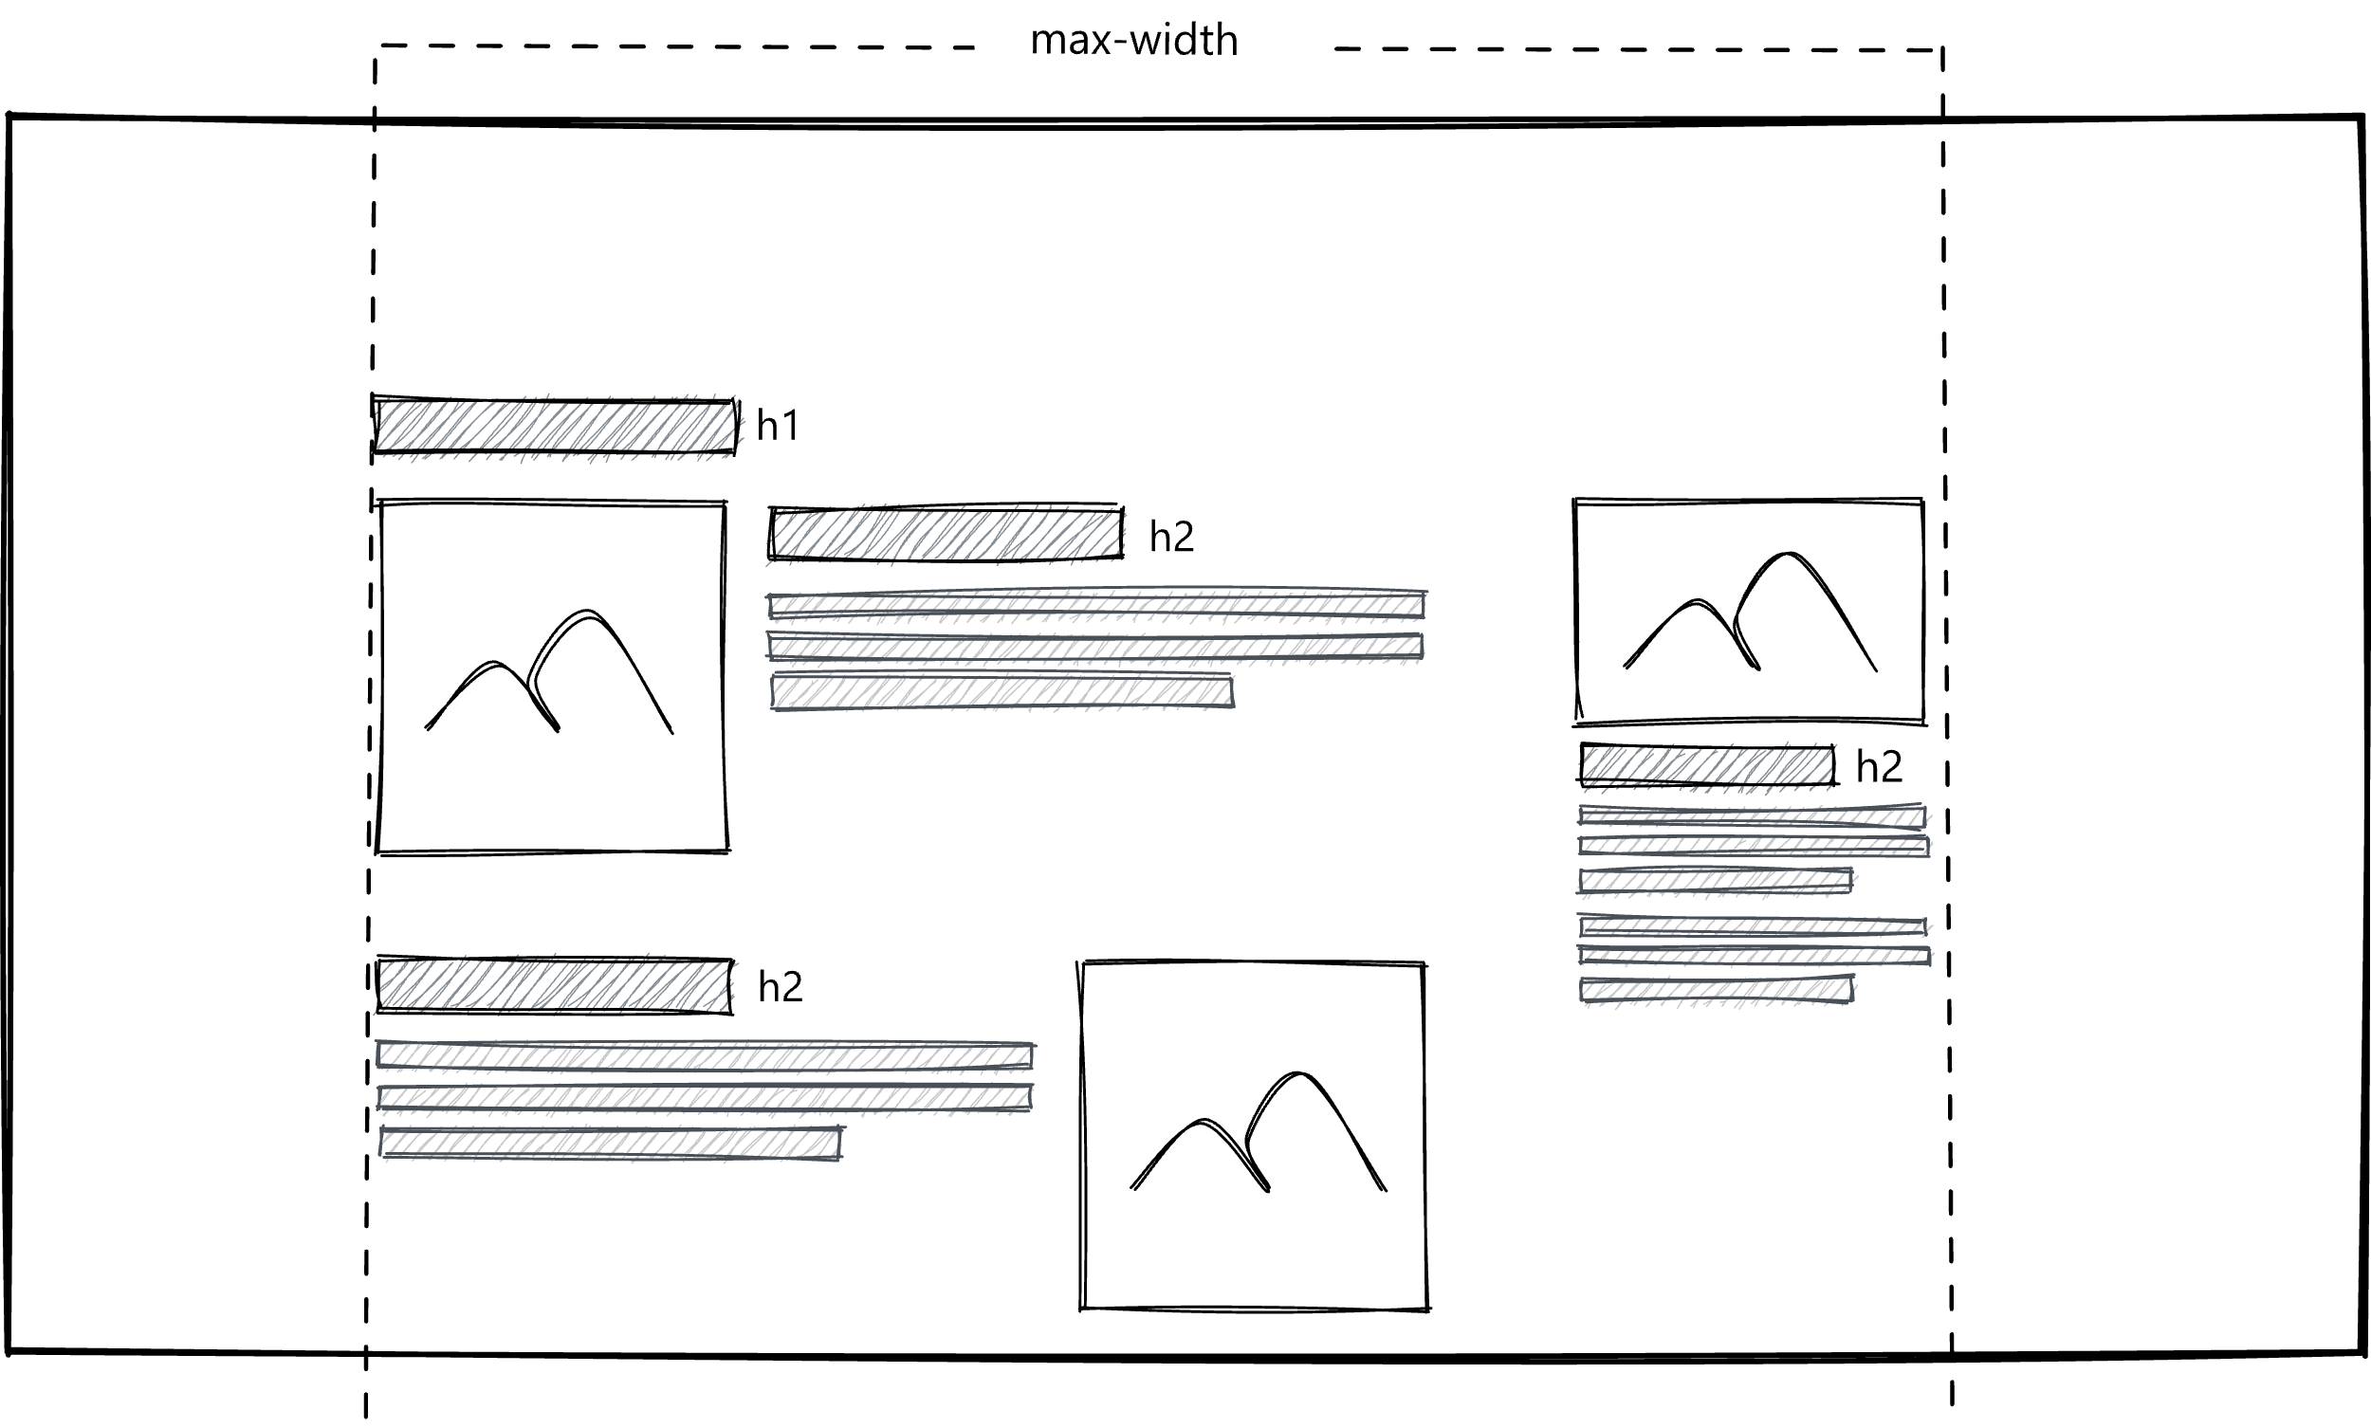
Første trin
Find din wireframe
Kig mobil first, er der noget layout som ikke sker automatisk
Desktop hvad skal der ske her

Slide 4







Første trin forsat
1 1-2 grid
2 2-1 grid
3 en kolonne ved siden af
Bytter plads

Slide 5
Andet trin
Tegn firkantet kasser om elementerne

Slide 6
Andet trin
Kan det gøres på en anden måde

Slide 7
Tredje trin
Test at det virker som det skal
  Virker det godt
  Hvis ikke ret til, både layout og kode
Fyld indhold ind i HTML’en

